Slide 1
Área de figuras planas.

Slide 2
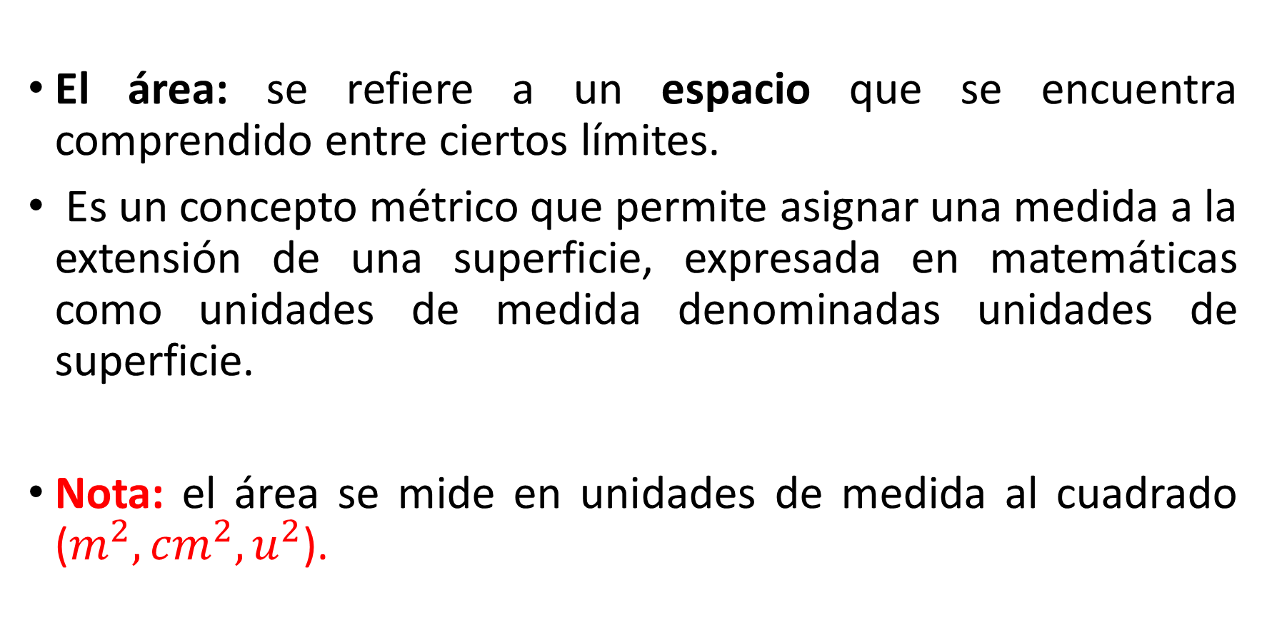
El área: se refiere a un espacio que se encuentra comprendido entre ciertos límites.
Es un concepto métrico que permite asignar una medida a la extensión de una superficie, expresada en matemáticas como unidades de medida denominadas unidades de superficie.
Nota: el área se mide en unidades de medida al cuadrado ($m^{2}, {cm}^{2}, u^{2}$).

Slide 3
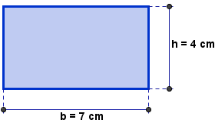

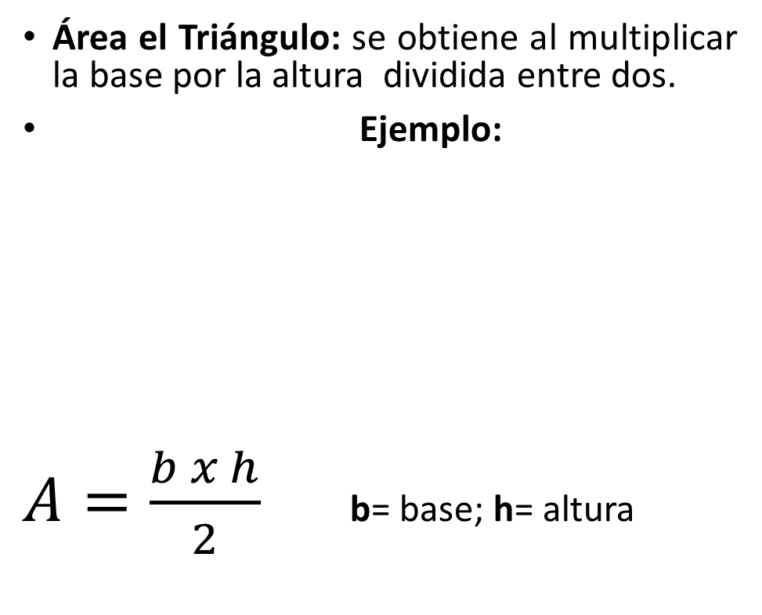
Área de un triángulo y de un rectángulo.
Área el Triángulo: se obtiene al multiplicar la base por la altura dividida entre dos.
Ejemplo:
$A=\frac{b x h}{2}$ b= base; h= altura
Área de un rectángulo: se encuentra al multiplicar la base por la altura.
Ejemplo:
$$A=b x h$$

Slide 4
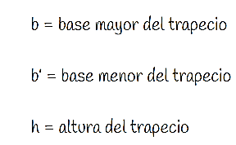
Área del trapecio.
El área de un trapecio, se obtiene al sumar la base mayor y la base menor, dividirla entre dos y luego multiplicarla por la altura.
Ejemplo:
$$A= \frac{b+b´}{2}×h$$

Slide 5
Área de un paralelogramo
Se encuentra al multiplicar la base por la altura:
A = b × h

Slide 6
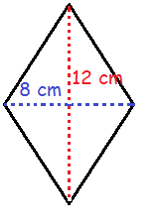
Área del rombo
Se obtiene al multiplicar la diagonal mayor por la diagonal menor y dividirla entre dos.
Ejemplo: $A=\frac{D x d}{2}$
D = diagonal mayor del rombo
d = diagonal menor del rombo

Slide 7
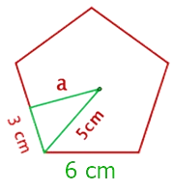
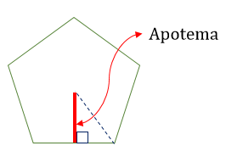
Área de polígonos regulares
Él área de un polígono regular es igual a la multiplicación de su perímetro por el apotema, dividido entre dos.
La Apotema de un polígono regular es la menor distancia entre el centro y cualquiera de sus lados.
Ejemplo: $A=\frac{p x a}{2}$

Slide 8
Área del círculo
El área del círculo: se obtiene al multiplicar el Pi por el radio al cuadrado.
$A=π {x r}^{2}$
Ejemplo:
Nota: El área se le busca solo al círculo, a la circunferencia el perímetro.

